Slide 1
Ai&小红书-虚拟资料
          电商总结+进阶
2026.08.11

Slide 2
          ✅1.定时发布
          ✅2.千帆数据分析
          ✅3.刷单
          ✅4.优化笔记制作
          ✅5.付费推广投放
          ✅6.知识库
2026.08.11

Slide 3
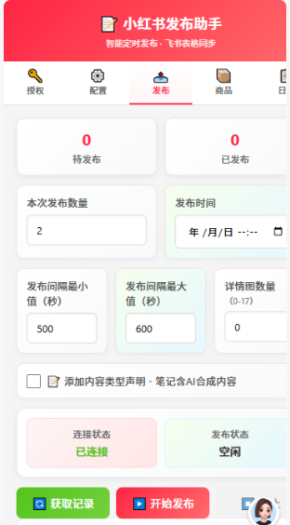
1.不设置发布时间 只设置间隔时间
直接发布 随机间隔发布
2.设置发布时间 设置间隔时间
会从开始时间 每隔一段时间发布
但是设置的发布时间 要距离现在大于1小时

Slide 4
千帆数据分析
  笔记阅读： 俗称的笔记小眼睛
  商品点击： 通过笔记点击商品的次数
  支付订单： 商品下单数量
  数据转化参考：笔记阅读—>商品点击 【10左右 : 1】
          商品点击—>支付订单 【5-15 ： 1】

Slide 5
千帆数据分析
  如果小眼睛多 商品点击少 可能会出现的问题：
    1.商品引导不到位（用户看不到商品）
    2.用户意向度不够/不够了解商品
  如果商品点击多 出单少 可能会出现的问题：
    1.笔记让用户不了解商品
    2.商品详情内容不够
  数据转化参考：笔记阅读—>商品点击 【20～40 : 1】
          商品点击—>支付订单 【5-10 ： 1】

Slide 6
千帆数据分析
  寻找爆品：
    小眼睛多、商品点击多、出单多
  寻找有机会的商品：
    小眼睛多 / 商品点击多 但是不出单
  寻找需要优化的商品：
    小眼睛多 / 商品点击多或少 出单不多

Slide 7
刷单操作
1.用其他人的账号
2.不要直接搜索账号/商品/分享链接
3.搜索笔记关键词（可以筛选条件）找到笔记 进而下单
4.下单时候尽量：一单多数量 进行购买
5.购买后 文字（>30字）+图片（>3张） 进行好评

Slide 8
优化笔记制作
  封面+内容：
      封面： 小红书爆款封面模版
      大字封面主题
      排版制作笔记
      内容： 内容截图
          文件截图
          截图展示
          排版展示

Slide 9
付费投放
  投放平台：
      乘风/千帆推广：https://arkad.xiaohongshu.com/cf/home
      简单投 / 标准投
      简单投 一个商品 至少300 所以想投放最少充300
  标准投 没有底线 可以十块钱/二十块钱 试试
  Roi：通过投放卖出的钱（20）➗投放费用（10）=ROI（2）
  GMV：80 100 = 8000

Slide 10
付费投放
  1.用“标准投放” 不用简单投放
  2.充值 充10块钱
  3.每天给当天新发的商品笔记进行投放
  4.每天新建一个计划
  5.如果欠钱先不要充值 等这个账过去了再说

Slide 11
笔记进阶制作
  1.封面 还是这种封面
  2.内容
    2.1 资料截图
    （3-8张 截几张网盘图片、pdf/word（手机截图） ）
    2.2 截图优化
    （看自己个人意愿）
    2.3 自己排版
    （更不建议）

Slide 12
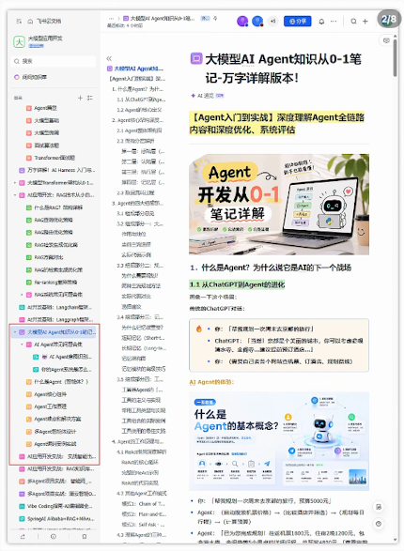
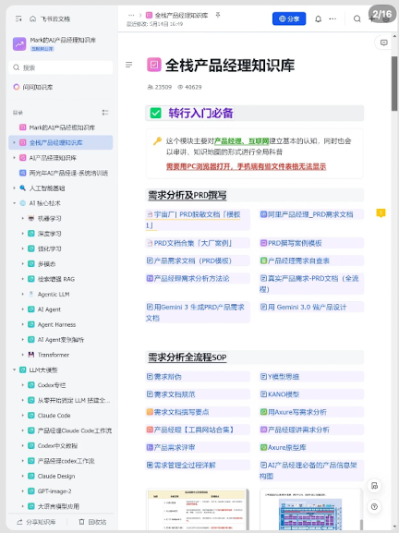
知识库搭建
  飞书官网：https://www.feishu.cn/
  新建知识库
  知识库展示好处：

